Slide 1
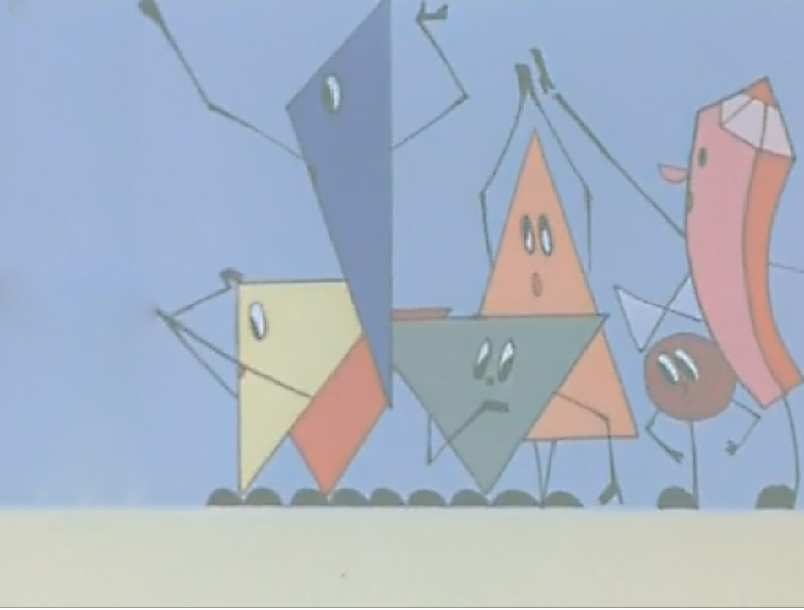
Знаете, В стране «Геометрия» случилась беда, Дом для углов смыла вода. Дом новый мы будем углам воздвигать, Для этого надо про них все нам знать: Как построить, как измерить, Лучи ровно провести, Как сравнить и как отметить, И в тетрадку занести. И тогда из этих знаний Для углов построим дом И не будет крепче зданий Ведь все сложено с трудом!

Slide 2

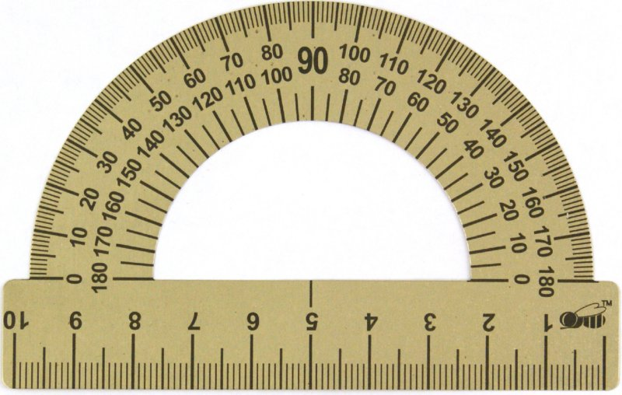
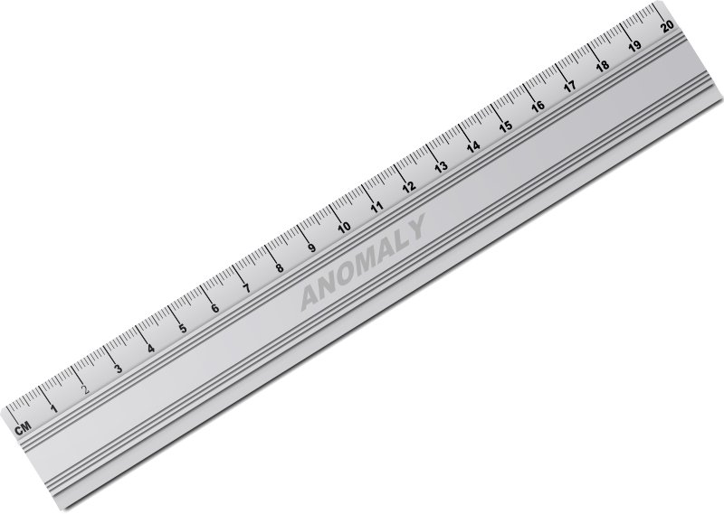
Измерение и построение углов.
М
К
С

Slide 3
Какие геометрические фигуры изображены на рисунке?
Назовите острые углы
А
M
<АОМ, <МОК, <ВОС, <COD
К
Назовите тупые углы
О
<MOB, <MOC, <KОС, <AOC
Назовите прямые углы
D
В
<AOK, <KOB, <BOD, <DOA
С
Назовите развернутые углы
<AOB, <DOK

Slide 4
Назовите:
<1 = <2
равные углы
наибольший угол
наименьший угол
<3
<4

Slide 5
Сравните углы:
К
А
О
В
<АОК > <ВЕМ
Е
М

Slide 6
Сравните углы:
М
С
О
В
<СОМ > <ВАЕ
А
Е

Slide 7
Сравните углы:
М
<СОМ < <АОК
К
С
О
А
О

Slide 8
Сравните углы:
х
у
О
В
<ХОУ > <ВАЕ
А
Е

Slide 9
Сравните углы:
х
у
О
К
< ХОУ > <АОК
А
О

Slide 11
Сравните углы:
К
А
О
В
?
Е
М

Slide 12
ДРУГОЙ СПОСОБ СРАВНЕНИЯ УГЛОВ СВЯЗЯН С ИЗМЕРЕНИЕМ ВЕЛИЧИН ЭТИХ УГЛОВ.
Измеряют углы с помощью специального прибора – транспортира.
У транспортира есть шкала, представляющая собой полуокружность, разделенную на 180 равных частей – градусов.
Для обозначения градусов применяют специальный значок «^{о}».
1^{о}=¹/₁₈₀ развернутого угла.

Slide 13
Измерение угла транспортиром
Чтобы измерить величину угла АОВ, приложим транспортир к углу так, чтобы:
1. Специальная центральная отметка транспортира совпала с вершиной О угла.
2. Одна из сторон угла прошла через отметку 0 на шкале транспортира.
3. Вторая сторона угла пересекла шкалу транспортира.
4. Там, где вторая сторона пересекла шкалу, читаем величину угла.
5. На нашем транспортире нанесено две шкалы. На верхней мы имеем 150⁰, а на нижней 30⁰. Т.к. <АОВ острый угол, выбираем шкалу с меньшим значением.
Получли <АОВ = 30⁰.
А
О
В

Slide 14
Назовите величину угла на рисунке.
Какой шкалой, вы будете пользоваться при измерении – верхней или нижней?
А
< ABC =40⁰.
В
С

Slide 15
Назовите величину угла на рисунке.
Какой шкалой, вы будете пользоваться при измерении – верхней или нижней?
M
<MNK =105⁰.
N
K

Slide 16
Назовите величину угла на рисунке.
Какой шкалой, вы будете пользоваться при измерении – верхней или нижней?
X
< XYZ=140⁰.
Y
Z

Slide 17
Назовите величину угла на рисунке.
Какой шкалой, вы будете пользоваться при измерении – верхней или нижней?
< RPQ=20⁰.
R
Q
P

Slide 18
Проверь себя.
<AOK =35⁰.
<BEM =3O⁰.
<BEM < <AOK

Slide 19
Построение угла с помощью транспортира
Построим угол МКС, равный 50⁰.
2. Приложим транспортир так, чтобы его центральная отметка совпала с точкой К, а сам луч КС прошел через 0 на шкале транспортира.
3. Отметим точку М там, где на соответствующей шкале транспортира указано число 50.
1. Проведем луч КС.
4. С помощью линейки проведем луч КМ.
На нашем транспортире нанесено две шкалы. Значение 50 находим на верхней и нижней шкалах.
Построили
<МКС = 50⁰.
М
Чтобы <АОВ , равный 50⁰, получился острым выбираем значение нижней шкалы и ставим там точку М
К
С

Slide 20
Проверь себя.
< AOC =30⁰
< BOD =45⁰
< KOC =115⁰
K
D
А
В
О
С

Slide 22
Самостоятельная работа в парах:
1. Постройте < KOA = 55^{о} . Запишите вид построенного угла. Попросите соседа по парте проверить ваше построение.
2. Сделайте то же задание, построив
< KOB = 125^{о} .

Slide 23


Slide 24
Найди ошибку.
А
АВС= 100⁰
АВС = 80⁰
В
С

Slide 25
Найди ошибку.
РОК= 50⁰
Р
РОК = 130⁰
К
О

Slide 26
Найди ошибку.
M
MNK= 80⁰
MNK= 70⁰
N
K

Slide 27
Найди ошибку.
XYZ= 95⁰
X
XYZ = 110⁰
Z
Y

Slide 28
Скажите, как называется инструмент для измерения углов?
Чему равна градусная мера прямого угла?
Чему равна градусная мера развёрнутого угла?
Что обозначает 1⁰?

Slide 29



Slide 30
Домашнее задание
Выполните №1, №2 в печатной основе.

Slide 31
Список использованной литературы.
Картинка со слайда 1 – кадр из мультфильма "Снова в стране Геометрии"
Карандаш
[ http://icons.webtoolhub.com/icon-n35707-detail.aspx]
Транспортир [http://www.byms.ru/catalog1440/catalog1445/catalog1487/products1626/]
Линейка
[http://www.byms.ru/catalog1440/catalog1445/catalog1487/products1626/]
Трава [http://www.coollady.ru/index.php?name=Pages&op=page&pid=4098]

